Slide 1
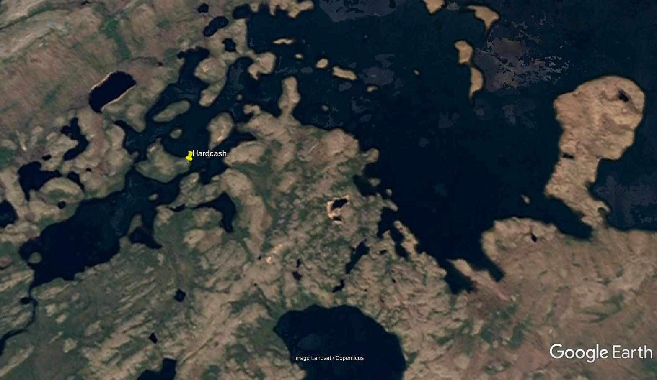
N
60º 57’ 8”N
101º 30’ 10”W
Core shack
Cache 1
60º 57’ 7”N
101º 30’ 03”W
Heli-fuel
cache
Cache 2
60º 56’ 50”N
101º 31’ 0”W
60º 57’ 3”N
101º 30’ 08”W
60º 56’ 29”N
101º 31’ 34”W
Cache 3
Drill fuel cache locations
2019 Hard Cash Project
Canarc Resource Corp

Slide 2
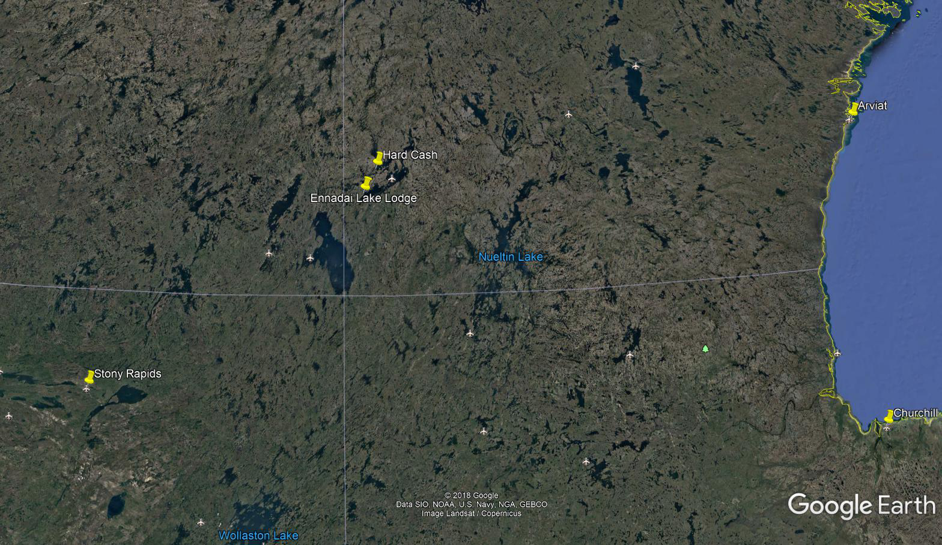
N
Regional Location Map
Southwest Nunavut
0
100
km

